Slide 1
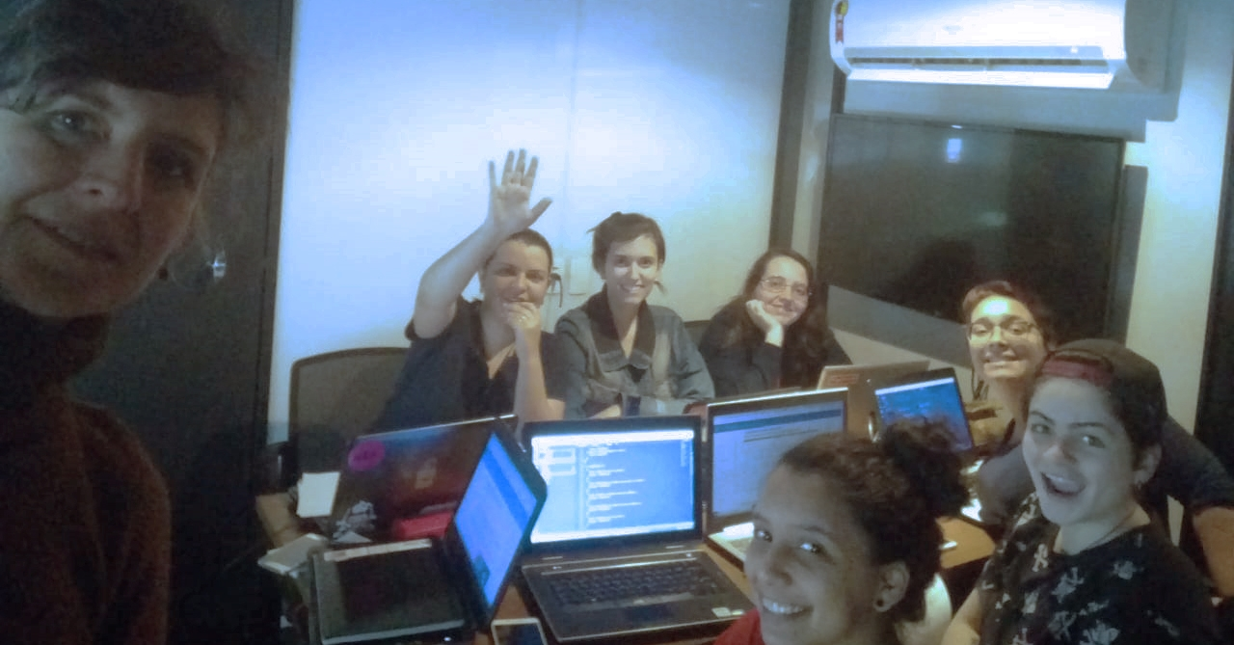


< Frameworkers > squad f

Slide 2

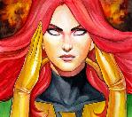







Escolha seu personagem
Andreia Gomes
Ariadne
Carol Fortunato
Júlia
Lariz
Silvania
Thalissa

Slide 3
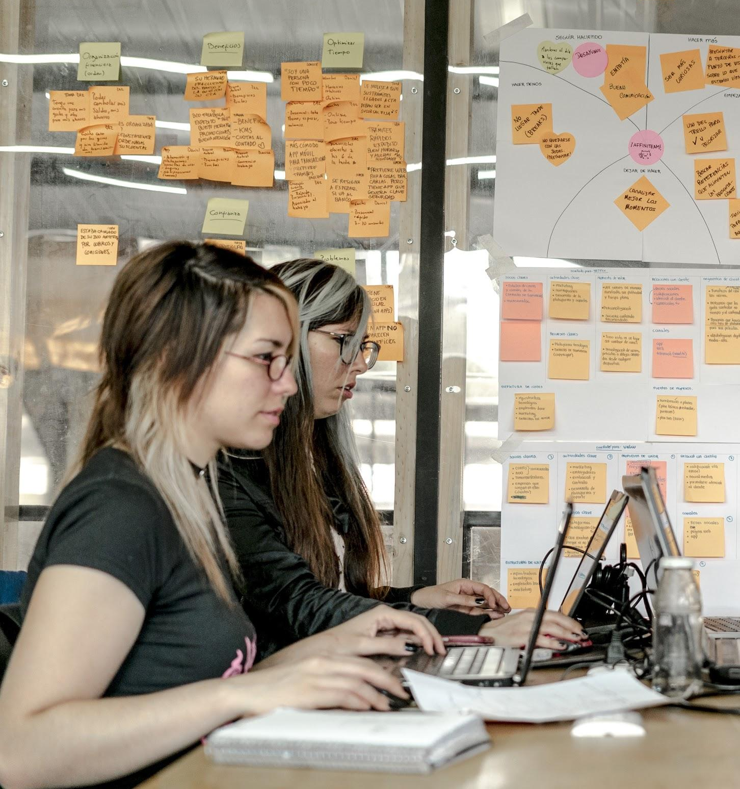

O desafio
Reeducação comportamental para questões ambientais e desperdício.

Slide 4

A solução
Reeducação ambiental por meio de gamificação

Slide 5

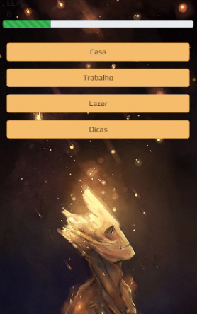

Growing
Groot

